Slide 1
ブロックチェーンを用いた システムの実装
理工学部 情報ネット・メディアコース
塚田研究室 218K6078 檜山 祐太

Slide 2
研究背景
アメリカ大統領選挙で不正・改ざんがあったのではないかと 騒がれている
改ざんが困難であるブロックチェーンに注目し、 電子投票かあるいは何らかのシステムを実装したいと考えた

Slide 3
研究目的
ブロックチェーンの改ざんが困難である点を活かした何らかのシステムの実装

Slide 4
関連研究
ブロックチェーンを用いた電子投票システムの提案
長井 龍一
ブロックチェーンを用いた分散型ストレージシステムの提案
山本 一輝

Slide 5
ブロックチェーン
デジタルで表現される資産の移転や取引などの履歴データを 複数の利用者と管理者によって共有される仕組み
ビットコインから生まれた仕組みで、ビットコインは ブロックチェーンの原点と言われている。

Slide 6
ブロックチェーンの特徴
ブロックチェーン（台帳）
ブロックチェーン（台帳）
ブロックチェーン（台帳）
同じ台帳の情報を持ち合う
ブロックチェーン（台帳）
ブロックチェーン（台帳）
ブロックチェーン（台帳）

Slide 7
ブロックチェーンの仕組み
ブロック
ブロック
ブロック
一つ前のブロックのハッシュ値の参照
一つ前のブロックのハッシュ値の参照
一つ前のブロックのハッシュ値の参照
取引情報
取引情報
取引情報
取引情報
取引情報
取引情報
取引情報
取引情報
取引情報
取引情報
取引情報
取引情報
取引情報
取引情報
取引情報

Slide 8
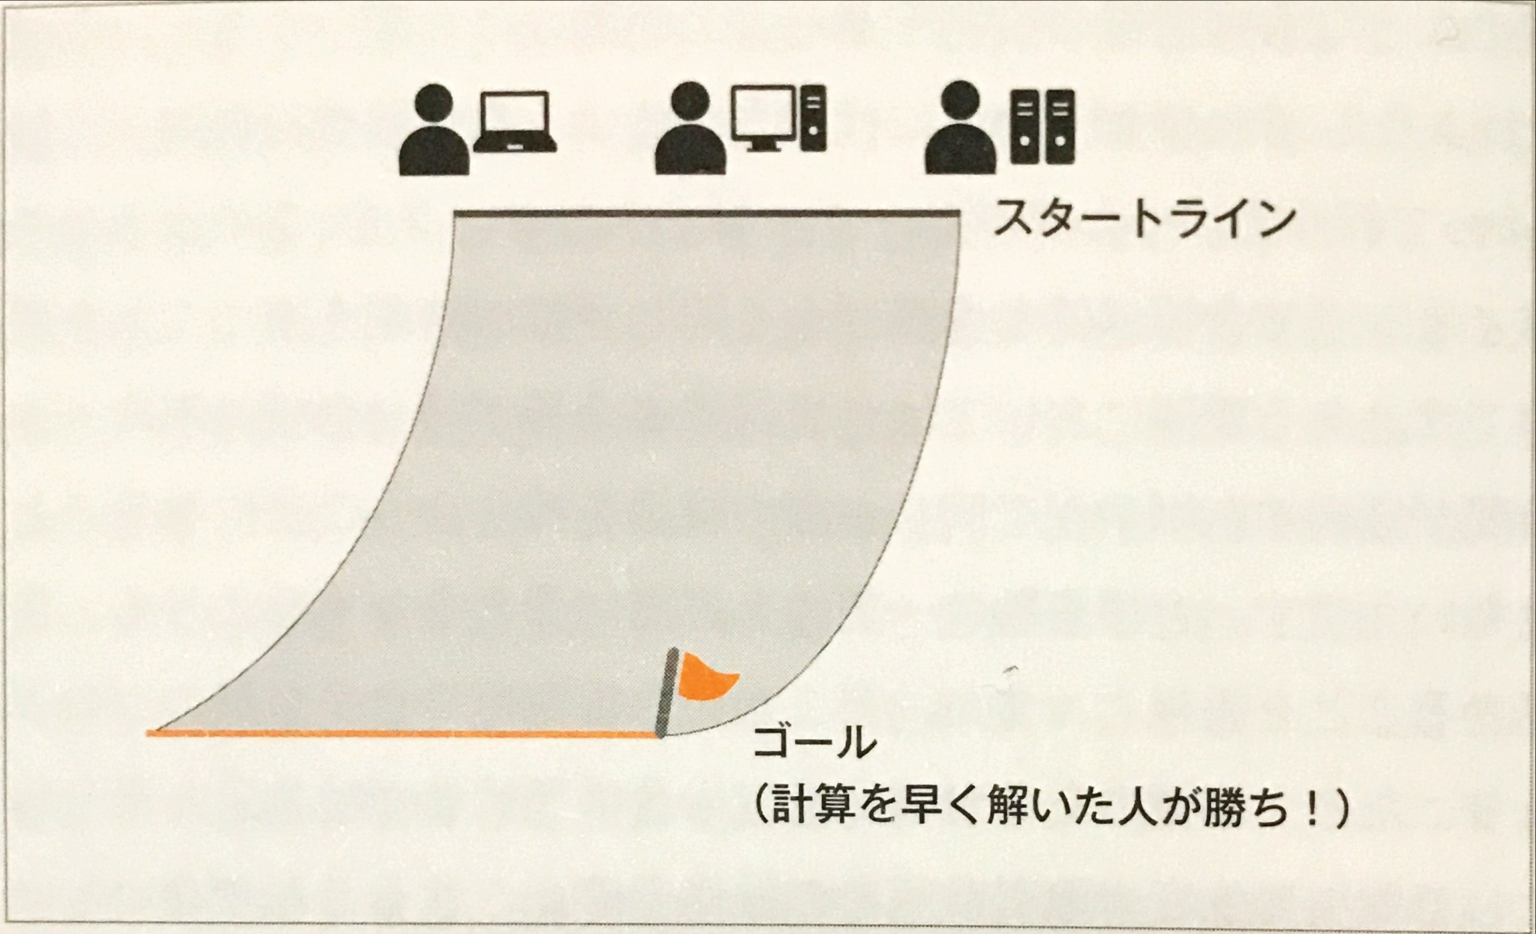
Proof of Work
ノード同士のハッシュ値計算の競争のこと

Slide 9
ブロックチェーンの改ざんについて
ブロック1
ブロック2a
ブロック3
取引情報1
取引情報2
取引情報3
取引情報4
取引情報5
取引情報6
取引情報7
取引情報8
取引情報9
取引情報10
取引情報11
取引情報12
ブロック2b
取引情報6
取引情報7
取引情報8
取引情報9

Slide 10
まとめと今後の予定
今回はブロックチェーンの基礎を理解した
ブロックチェーンを用いた応用システムの実装の検討
電子投票システムの検討

Slide 11
参考文献
佐藤 雅史、長谷川 佳祐、佐古 和恵、
並木 悠太、梶ヶ谷 圭佑、松尾 真一郎（２０１８）
『ブロックチェーン技術の教科書』
株式会社 シーアンドアール研究所

